Slide 1
Multiplatform szoftverfejlesztés
React

Slide 2
React
Hello, World

Slide 3
Hello, World
Létrehozunk egy komponenst (Greeter)
Ami egy függvény
Kap egy p paramétert
Amiben egy name tulajdonság van
Meghívja a React.createElement függvényt
Létrehoz egy h1 objektumot (JS objektum, nem HTML)
Hello+p.name+"!" tartalommal
Visszaadja a kapott React fát
var Greeter = function (p) {
return React.createElement("h1", null, "Hello, ",p.name,"!");
};

Slide 4
Hello, World
Meghívjuk a ReactDOM.render függvényt
Paraméterek: tartalom és konténer
A tartalmat a React.createElement állítja elő
A mi komponensünket használva
És átadva neki a paramétert
var Greeter = function (p) {
return React.createElement("h1", null, "Hello, ",p.name,"!");
};
ReactDOM.render(React.createElement(Greeter, { name: "Leo" }),
document.body);

Slide 5
JSX – babeljs
Egyszerűsített szintaktika
A fordító átalakítja a kódot az előző formára
let Greeter = function(p) {
return <h1>Hello, { p.name }!</h1>;
}
ReactDOM.render( <Greeter name="Leo" />, document.body );
var Greeter = function (p) {
return React.createElement("h1", null, "Hello, ",p.name,"!");
};
ReactDOM.render(React.createElement(Greeter, { name: "Leo" }),
document.body);

Slide 6
TSX – TypeScript
Típusos JSX
Kapcsos zárójelek között saját kód
Csak kifejezést lehet beírni, ami visszaad valamit
let Greeter = function(p) {
return <h1>Hello, { p.name }!</h1>;
}
ReactDOM.render( <Greeter name="Leo" />, document.body );
let Greeter = ( p: {name: string} ) => <h1>Hello, {p.name}!</h1>;
ReactDOM.render( <Greeter name="Leo" />, document.body );

Slide 7
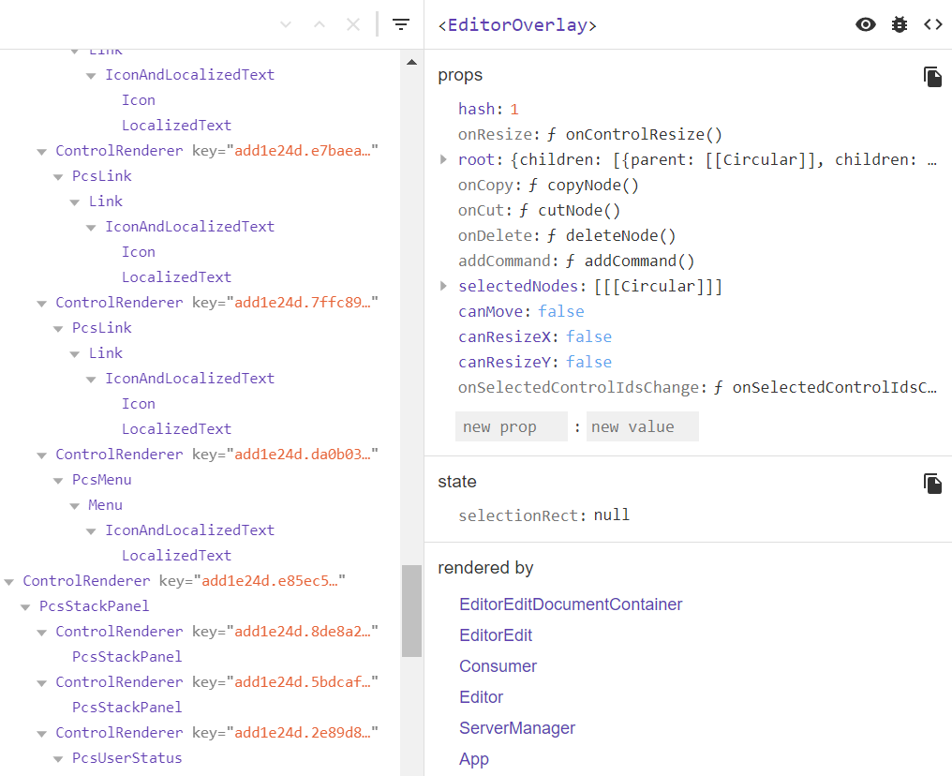
React fa
A létrehozott elemek nem HTML elemek
Ugyanúgy hierarchiába vannak rendezve
Ez adja majd a HTML fát
A render hívás végzi el a HTML-re
konvertálást
Szinkronizációs folyamat, amit csak JS objektumokon végez el
Keresi a változásokat (tree reconciliation)
Az eredmény egy változás lista
Első futáskor az eredmény a teljes fa
Utána csak a különbség

Slide 8
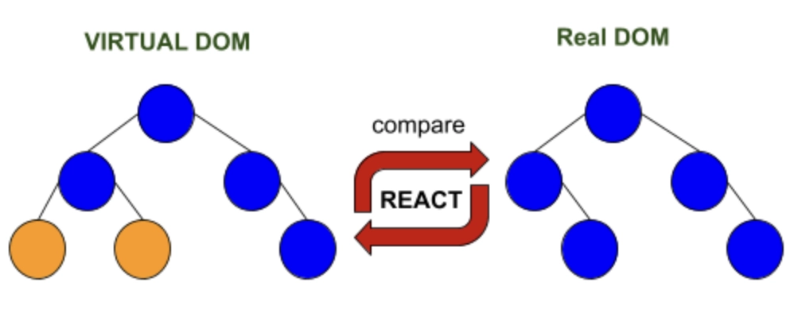
React fa
A különbségből előáll a parancslista
Tényleges HTML változtató parancsok
Ezt végrehajtja
Lehetne vizsgálni a tényleges HTML fát is
Lassú
Kézzel beleírni a HTML-be nem lehet
Nem észleli
Nem írja vissza
De ha változik a React fában, akkor felülírja
Megbízhatatlan megoldás

Slide 9
React
Összetett komponensek

Slide 10
Osztály komponens
Osztály, mint komponens (függvény helyett)
Egységbe zárás
Összegyűjthetjük a komponenshez tartozó függvényeket
render függvény kötelező
Első típus paraméter a props típusa
Lehetnek belső változói
class GreeterC extends React.Component<{name: string}>{
render(){
return <h1>Hello, {this.props.name}!</h1>;
}
}

Slide 11
Osztály komponens előnyei/hátrányai
OO mintát jobban kövei, egyszerűbb megérteni
Bonyolult komponenseknél jobban látható, hogy mit történik
Elvileg többet tud – pl. belső változók
Ritka az az eset, amikor szükség van erre
És akkor is meg lehet oldani máshogy
Hosszabb kódot eredményez
Pár sorral több
this probléma
Mindenhol arrow functiont kell használni, vagy bindolni (később)

Slide 12
Tulajdonságok (props)
Publikus interfész
Elérhető kívülről
JSX/TSX támogatja a beállítást
Mintha egy sima HTML attribútum lenne
Nem változtathatjuk belülről – paraméterként viselkedik
Minden rajzoláskor újra megkapjuk a szülő által adott tulajdonságokat
Az előző rajzoláskori tulajdonságok elvesznek
Nem alkalmas állapot tárolására

Slide 13
Állapot kezelés (state)
Belső állapot
Ez sok komponensnek nem lesz – állapotmentes
Megmarad az értéke rajzolások között
Ezért alkalmas állapot kezelésre
Inicializálni kell konstruktor időben
state = { name: "" };
Típusa, amit beállítunk kezdő értéknek

Slide 14
Állapot kezelés (state)
Állapot kezdeti értéke {c: 0}, típusa {c: number}
setState állítja
Ez egy rajzolást is kivált
Máshogyan nem lehet állítani az állapotot
class Counter extends React.Component<{}, {c: number}>
{
state = {c: 0};
inc() { this.setState( { c: this.state.c + 1 } ); }
render() { return <p>Counter: { this.state.c }</p>; }
}

Slide 15
Állapot kezelés (state) – aszinkron
setState aszinkron
Nem akkor állítja be, amikor meghívjuk
Ez optimalizáció miatt van
Előbb végigmegy a teljes fán, és csak a végén állít be mindent
Számunkra ez nem tűnik fel
Kivétel, ha az állapot előző értékét felhasználjuk az új érték állításához
inc() {
this.setState( { c: this.state.c + 1 } ); // nem mindig lesz jó
}

Slide 16
Állapot kezelés (state) – aszinkron
Az aszinkron állapot állítás problémára van megoldás
setState tud kezelni függvényt is
Csak akkor kell használni, ha az aszinkron működés problémás lehet
Nem gyakori
inc() {
this.setState( state => {c: state.c + 1} );
}

Slide 17
Állapot kezelés (state) – merge
Állapot állításkor az egyes állapotok külön állíthatók
A kód csak az a állapotot állítja át
b és c marad 2 és 3
Csak a felső szintű állapotokra vonatkozik – shallow
state = { a: 1, b: 2, c: 3 };
inc() { this.setState( { a: 10 } ); }

Slide 18
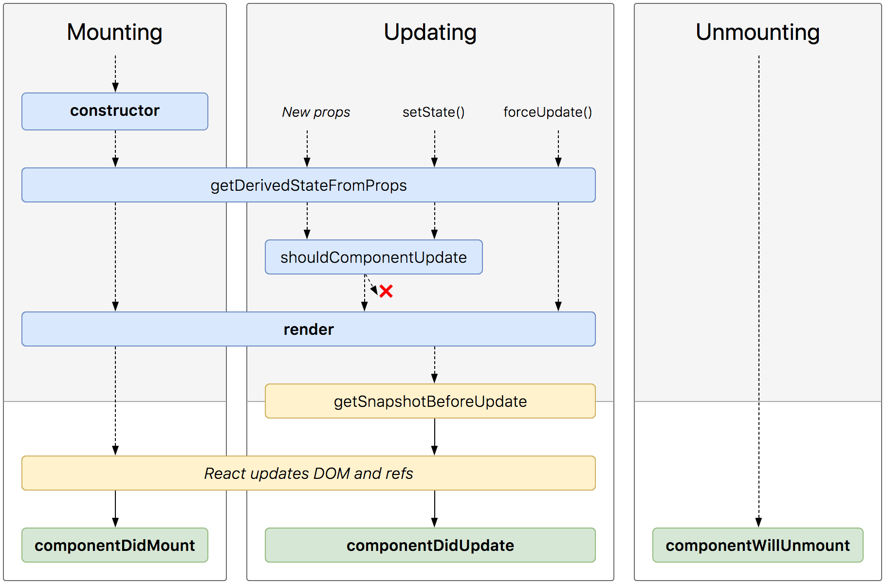
Komponens életciklusa

Slide 19
Életciklus kezelés
Tipikus beavatkozási helyek, amikor a keretrendszer meghívja a komponensünket
constructor – létrehozáskor
componentDidMount – első rajzolás után
componentDidUpdate – többi rajzolás után, ritkán használt
componentWillUnmount – eldobás előtt
Létrehozhatunk saját tulajdonságokat
Nem a props-ban és nem a state-ben
Ha nincs köze a rajzoláshoz, vagy kézzel akarjuk kezelni
Életciklusa azonos a state-tel

Slide 20
Életciklus kezelés
class Counter extends React.Component
{
private timer: number;
componentDidMount()
{
this.timer = setInterval( () => this.forceUpdate(), 1000 );
}
componentWillUnmount()
{
clearInterval( this.timer );
}
render()
{
return <span>{ new Date().toLocaleTimeString() }</span>
}
}

Slide 21
Kompozíció
React megoldása

Slide 22
render
A felület leírása kóddal történik
Hibrid megoldás, nem tisztán deklaratív
Egyre népszerűbb, több keretrendszer megy ebben az irányban
A kódba (render) szinte bármit beírhatunk
A lényeg, hogy egy fát adjon vissza
Ami leírja a felületet
Továbbra sem kézzel hozzuk létre a HTML-t
A teljes szinkronizációt a keretrendszer végzi

Slide 23
Egymásba ágyazás
A komponensek egy fát alkotnak
Statikus gyerekek (fixen beírva)
Feltételes gyerekek (if-ben)
Generált gyerekek (tömbben)
Fából több lehet
Több konténerbe is tehetünk React fát
Egy alkalmazás pici része is lehet React-es
Vagy több része egymástól függetlenül
Nagyon sok ne legyen
Például generálunk egy 1000 cellából álló táblázatot és minden cella egy React fa…

Slide 24
Statikus és feltételes gyerekek
Statikus elemek esetén nincs kód a renderben
Feltételes esetben használhatunk
&& operátor: JS-ben a második tagot adja vissza, ha az első tag igaz
Hamis esetben hamis értéket ad vissza, amit React úgy értékel, hogy nincs ott semmi
?: operator – feltétel függően csak az egyik
return <header>
<h1>Hello, Leo!</h1>
{props.C && <Comp2/>}
</header>;

Slide 25
Lista létrehozása
Tömböt kell visszaadni
Kell key attribútum
Ez azonosítja az elemet
Innen tudja a React fa szinkronizáció
Melyik új elem
Melyik törölt
Melyik változott
return <ul>
{ ar.map( (x,idx) => <li key={ar[idx]}><Dot/></li>) }
</ul>;

Slide 26
Lista létrehozása – key
A key egyedi kell legyen a tömbön belül
De nem globálisan
Tipikusan a key egy ID az adatbázisból
Ha nem tudunk jó key-t adni, akkor használjuk az indexet
Ez általában megoldja a problémát
Ha az elemeket átrendezzük, akkor lassú
Új elem létrehozása, aminek még nincs ID-je
Adjuk neki olyat, ami amúgy nem lehetséges (pl. -1, vagy "boo")

Slide 27
Több gyökérelem
A komponens több elemet is visszaadhat
Tömbként, vagy <Fragment> virtuális elemmel, vagy röviden <>
Ez akkor fontos, ha egy wrapper HTML elem (pl. div) elrontaná a formázást/layoutot
Ha nem rontja el, akkor betehetünk gyökérnek egy div-et
Kerülendő – általában ne tegyünk felesleg plusz elemeket a HTML fába
Tipikus példa a flexbox
Nem lehet plusz elemeket betenni, mert elromlik

Slide 28
Feltételes attribútumok
Ha feltétel függően akarunk betenni egy HTML attribútumot
Hamis értéket adunk neki
autoFocus={this.props.autofocus}
Ez működik érték nélküli attribútumokra
Pl. disabled, required, stb.
Vagy használjuk a spread operátort
let attrs: any = {};
if ( condition )
attrs.disabled = true;
<input { ...attrs } />

Slide 29
class, for, classList
Az egyes attribútumok elnevezése a JS szintaktikát követi
Nem class=“…”, hanem className="„
Nem for=“…”, hanem htmlFor=“…”
(preact-ben nincs ez a megkötés, ott lehet class-t használni)
Picit zavaros, mert úgy tűnik, mintha HTML-t írnánk (JSX, TSX miatt)
De ez átfordul kódra, ahol a class és for kulcsszavak
Nincs classList
De amúgy is kódból állítjuk elő a class listát
Van segédkönyvtár, ha bonyolult: classcat

Slide 30
Komponens gyerekei
Ha a komponensünkbe beletesznek tartalmat
<MyComp>
<button>Push</button>
</MyComp>
Azt a props.children-en keresztül érjük el
Bárhogyan felhasználhatjuk segédfüggvényeken keresztül
React.Children.map
React.Children.count
React.Children.toArray
…

Slide 31
Öröklés
Kerülendő (React ajánlás)
Az általánosabb komponensből ne származtassunk, hanem a props-on keresztük specializáljuk

Slide 32
Felhasználói bemenet

Slide 33
Esemény kezelés
HTML elemek eseményeire feliratkozhatunk
Vagy arrow function, vagy bind
Hívhatunk bármit
Saját függvényt
props-ban kapott szülő/külső függvényt
Globális függvényt
render(){
return <p>Counter: { this.state.c }<br />
<button onClick={ () => this.inc() }>Inc</button></p>;
}

Slide 34
input és társai
Felhasználó bemenet kiolvasása
Gombnyomásra (pl. elküld gomb)
Változásra, például validáláshoz
Típusok
<input type=“text”> és társai: textbox
<input type=“file”>: fájlválasztó
<textarea>: multiline
<select>: combobox
Nem ide tartozik
<input type=“button”>, <input type=“checkbox”>, …

Slide 35
state-ben tárolt állapot
setState hívás helyett lehet validálni, stb.
class TextInput extends React.Component<{}, { value: string }>
{
state = { value: "" };
render()
{
return <input type="text" value={ this.state.value }
onChange={ e => this.setState({value: e.target.value})} />
}
}

Slide 36
DOM-ban tárolt állapot
Elsődleges állapot a DOM-ban van
El sem tároljuk a state-ben – felesleges
Amikor szükségünk van rá, kiolvassuk
Ehhez kell egy referencia
Nem triviális, mert a generált objektum elérhetetlen
Tudunk referenciát adni objektumokra (ref)

Slide 37
DOM-ban tárolt állapot
class TextInputU extends React.Component<{}, {}>
{
input = React.createRef<HTMLInputElement>();
push() { alert( this.input.current.value ) }
render()
{
return <div>
<input type="text" ref={ this.input } />
<button onClick={ () => this.push() }>Push</button>
</div>
}
}

Slide 38
Hol legyen az állapot?
<input type=“file”> esetén DOM lehet csak
Nem lehet állítani a value-ját
Kezdeti értéket mindkettő támogatja
value a state esetben
defaultValue a DOM esetben
Azért van különbség, mert a value beállítására a vezérlő írhatatlan lesz a felhasználó számára
onChange hívódik így is, ezért működik
null-t adva mégis írható lesz

Slide 39
Típusok
Mit hogyan kell használni
Típus | Érték | Change callback | Érték a callbackben
<input type="text" /> | value="string" | onChange | event.target.value
<input type="checkbox" /> | checked={boolean} | onChange | event.target.checked
<input type="radio" /> | checked={boolean} | onChange | event.target.checked
<textarea /> | value="string" | onChange | event.target.value
<select /> | value="option value" | onChange | event.target.value

Slide 40
Validáció
PropTypes modul
Típus ellenőrzés
Ezt TypeScript miatt automatikusan kapjuk
Csak a fordítás időben ellenőrizhető adatra
Ez szinte minden, ha nem használunk any-t
Saját ellenőrző
Error-t kell visszaadni, ha hibás
Megkövetelhető, hogy csak 1 gyerek legyen

Slide 41
Hooks
Osztály helyett függvény

Slide 42
Hook – függvény
Nem kell osztályt írni
Állapot useState hívással megszerezhető
Hooks nem tud többet az osztálynál
Tömörebb szintaktika
function TextInputHook(props)
{
let [value, setValue] = React.useState(props.def);
return <input type="text" value={value}
onChange={e => setValue(e.target.value)} />
}

Slide 43
Állapot kezelés
useState visszaadja az állapotban tárolt értéket és az állapot beállító függvényt
Állapot már nem egy objektum, hanem lista
Egyesével lekérdezhető, sorrend fontos
Például a második useState hívás a 2. állapotot adja vissza
Nem hagyhatunk ki useState hívást (nem lehet if-ben)

Slide 44
Életciklus kezelés
Osztálynak voltak életciklus függvényei
Fel tudott iratkozni külső eseményekre
useEffect az életciklus kezelő
Függvényt adunk át
Meghívja minden rajzolás után
Ha visszaadunk egy függvényt, akkor azt meghívja a componentWillUnmount idejében

Slide 45
Életciklus kezelés
class Time extends React.Component
{
private timer: number;
componentDidMount()
{
this.timer = setInterval( () => this.forceUpdate(), 1000 );
}
componentWillUnmount()
{
clearInterval( this.timer );
}
render()
{
return <span>{ new Date().toLocaleTimeString() }</span>
}
}

Slide 46
Életciklus kezelés
Át kell álljunk state-re, csak az vált ki rajzolást
useEffect 2. paramétere a függőség
Mikor futtassa a megadott függvényt – itt soha
function TimeHook()
{
let [ time, setTime ] = React.useState( "" );
React.useEffect( () =>
{
let timer = setInterval(()=>setTime(new Date().toLocaleTimeString()),1000);
return () => clearInterval( timer );
}, [] );
return <span>{ time }</span>
}

Slide 47
Sebesség

Slide 48
Alapok
A render folyamat alapban minden komponenst érint
Azokat is, amik nem változtak
A rendszer nem tudja, hogy változnak-e, meg kell hívni a render-t, hogy ez kiderüljön
Onnan indul, ahol változás történt
Tehát csak a részfán megy végig
Ez a működés optimalizálható
A nem változott komponenseket nem kell vizsgálni
De valahogyan tudni kell, hogy melyek ezek

Slide 49
PureComponent
Nem a Component-ből, hanem a PureComponent-ből származtatunk
Csak akkor hívódik render, ha a props, vagy state változott
Egyéb belső állapota nem lehet (state-en kívül)
Ha nem ennyire tiszta a rendszer
shouldComponentUpdate függvény
Meghívódik, hogy kiderüljön, kell-e rendert hívni
A PureComponent ezt használja
Megnézi, hogy a props és state változott-e

Slide 50
React.memo
A PureComponent függvény (hook) verziója
Csak akkor hívja meg a függvényt, ha a props, vagy state változott
Különben az eltárolt fát használja – innen a név
var comp = React.memo( props =>
{
// ...
} );

Slide 51
Sebesség
A React fa generálása és hasonlítása gyors
Komplex felület esetén (10000+ elem) nem gyors
Mikor van ilyen sok elem?
Táblázatot kell megjeleníteni bonyolult cellákkal, details sorral, stb.
Teljes komponensek (és gyerekeik) kihagyása jelentősen gyorsít
Maga a HTML render, amit a böngésző végez, ma már gyors

Slide 52
Kérdések?

